Slide 1
Dit Webinar gaat terug van start binnen enkele minuten: Mogen wij jullie vriendelijk vragen om: - Jouw camera en geluid op OFF te zetten - Jouw vragen te stellen via de chat - De chat vragen worden schriftelijk beantwoord, elke deelnemer ontvangt vraag en antwoord per mail na afloop - De presentatie en de opname wordt bezorgd - Voor advies op maat of andere vragen, mag je ons altijd contacteren

Slide 2
Welkom & inleiding instroomtrajecten richting verzorgende - zorgkundige

Slide 3
Inhoud
Trajecten tot verzorgende – zorgkundige
Tools & opleiding
Careēr & trajectkompas
Duaal leren & de
ondersteuning uit de sector
Ziedet? & Trefpunt odi
Contactgegevens

Slide 4
Trajecten tot verzorgende - zorgkundige
 | VDAB opleiding | IntegraZorg
 | Zij-instroomtraject | Zij-instroomtraject
Voorwaarden kandidaat | ingeschreven bij VDAB als werkzoekende voorwaarden slagen voor screening | erkend vluchteling zijn of partner in het kader van een gezinshereniging achtergrond in de zorgsector in het thuisland werknemer of werkzoekend voldoen aan de voorwaarden van het onderwijs slagen voor selectieproeven
Informatie voor kandidaat | gratis opleiding financiële voordelen => erkende opleiding (behoud van werkloosheidsvergoeding volgens Rva reglementering, verplaatsingsvergoeding, kinderopvang, …) instap bij CVO, diensten voor gezinszorg | inschrijven vanaf februari tot april (website) start opleiding september (uitstel kan) voltijdse arbeidsovereenkomst van onbepaalde duur restbedrag voor inschrijving en schoolkost, (meerprijs opleidingscheques) terugbetaling vanuit het project (mits bewijs)
Opleidings- traject | voltijdse & erkende opleiding deeltijds traject voor een werknemer is mogelijk combinatie met AAV is mogelijk (CVO) | voltijdse opleiding vrijstellingen zijn mogelijk extra modules en herkansing zijn niet mogelijk

Slide 5
Trajecten tot verzorgende - zorgkundige
 | VDAB opleiding | IntegraZorg
Administratief | / | kandidaat bezorgt aan Febi: inschrijvingsbewijs opleiding, semestrieel attest van nauwgezetheid, kopie van het behaalde certificaat of getuigschrift
Opleiding versus werkvloer | volgt het opleidingstraject | afwezig met behoud van loon tijdens de volledige opleiding en de schoolvakanties min. 1 stage presteren bij de eigen werkgever (PC 330) voltijds werken bij de werkgever in juli en augustus
Cumuleren | leervergoeding ikv duaal leren boven op werkloosheidsuitkering | opleidingscheques flexi-job kan in weekend en s’ avonds relance-uren
Meer info | verzorgende - zorgkundige contacteer je bemiddelaar zorg | kandidaat-werknemer - FeBi ifg-finss@fe-bi.org. Tel. 02- 227 69 15

Slide 6
Trajecten tot verzorgende - zorgkundige
 | #kiesvoordezorg | Instroom B
 | Zij-instroomtraject | Zij-instroomtraject
Voorwaarden kandidaat | in dienst bij een werkgever niet in PC 330 minimum 2 jaar werkervaring in België voldoen aan de voorwaarden van het onderwijs slagen voor selectieproeven niet in een ander opleidingstraject | in dienst bij een werkgever niet bij openbaar bestuur minimum 2 jaar werkervaring in België voldoen aan de voorwaarden van het onderwijs slagen voor selectieproeven niet in een ander opleidingstraject
Informatie voor kandidaat | inschrijven vanaf november tot januari (website) start opleiding september en februari voltijdse arbeidsovereenkomst / onbepaalde duur loonbarema IFIC 10 de arbeidsovereenkomst start op de eerste lesdag éénmalige studiebeurs 1200€ (bruto) | inschrijven vanaf november tot januari (website) start opleiding september en februari voltijdse arbeidsovereenkomst / onbepaalde duur loonbarema IFIC 10 de arbeidsovereenkomst start op de eerste lesdag éénmalige studiebeurs 1200€ (bruto)
Opleidings- traject | voltijdse opleiding vrijstellingen zijn mogelijk extra modules zijn niet mogelijk project stopt bij niet slagen/herkansing in eigen tijd | voltijdse opleiding vrijstellingen zijn mogelijk extra modules zijn niet mogelijk project stopt bij niet slagen /herkansing in eigen tijd

Slide 7
Trajecten tot verzorgende - zorgkundige
 | #kiesvoordezorg | Instroom B
Administratief | kandidaat bezorgt aan Febi: kopie van de nieuwe arbeidsovereenkomst, inschrijvingsbewijs opleiding, semestrieel attest van nauwgezetheid, kopie van het behaalde certificaat of getuigschrift | kandidaat bezorgt aan sociale maribel: kopie van de nieuwe arbeidsovereenkomst, inschrijvingsbewijs opleiding, semestrieel attest van nauwgezetheid, kopie van het behaalde certificaat of getuigschrift
Opleiding versus werkvloer | afwezig met behoud van loon tijdens de volledige opleiding en de schoolvakanties min. 1 stage presteren bij de eigen werkgever (PC 330) van einde schooljaar tot heropstart opleiding, opnemen jaarlijks verlof en resterende tijd werkzaam bij werkgever | afwezig met behoud van loon tijdens de volledige opleiding en de schoolvakanties min. 1 stage presteren bij de eigen werkgever (openbaar bestuur) van einde schooljaar tot heropstart opleiding, opnemen jaarlijks verlof en resterende tijd werkzaam bij werkgever
Cumuleren | opleidingscheques | opleidingscheques
Meer info | www.kiesvoordezorg.be kiesvoordezorg@fe-bi.org Tel 02-235 01 74 | www.kiesvoordezorg.be kiesvoordezorg@fe-bi.org Tel 02-235 01 74

Slide 8
Trajecten tot verzorgende - zorgkundige
 | Het Structureel Instroomkanaal (IKA) |  | Via Vorming Hogerop!
 | Zij-instroomtraject & doorstroomtraject |  | Doorstroomtraject
Voorwaarden kandidaat | elk persoon zonder de juiste kwalificatie om het beroep uit te oefenen bereid zijn alsnog deze kwalificatie te behalen voldoen aan voorwaarden onderwijs |  | 2 jaar anciënniteit in Vlaamse private social profit (pc 331, pc 318.01, pc 329.01, pc 319.01, maatwerkbedrijven) + akkoord werkgever minstens 50% werken hoogste diploma SO uitgeloot worden & slagen voor selectieproeven
Informatie voor kandidaat | PSC 330.01.20 & publieke contract van onbepaalde duur IFIC 10 gaat in max. 6 maanden voor start opleiding, ten laatste 1ste opleidingsdag éénmalig 600 € (bruto) | PSC 318.02 & publieke contract van onbepaalde duur, B2 structurele instroom opleidingstraject start bij aanvang contract, ten laatste 1ste opleidingsdag kosten opleiding (CVO) | contract blijft behouden, maar vrijgesteld van arbeid voor de duur van de opleiding Uitz: verkorte traject zorgkundige in gezinszorg: enkel uren inschrijvingskost via VIVO - andere opleidingskosten € 200,00 per schooljaar
Opleidings- traject | kwalificerende opleiding opleidingsritme is voltijds of in overleg met de werkgever kan er afgeweken worden combinatie met AAV kan enkel in eigen tijd |  | zo kort mogelijke opleiding + voltijds (uitz verkort traject ZK in gezinszorg) vrijstellingen zijn mogelijk i.f.v. vervanging extra modules die de duur verlengen: niet mogelijk AAV wel mogelijk als duur niet verlengd

Slide 9
Trajecten tot verzorgende - zorgkundige
 | Het Structureel Instroomkanaal (IKA) |  | Via Vorming Hogerop!
Administratief | kandidaat bezorgt aan werkgever: inschrijvingsbewijs opleiding, semestrieel attest van nauwgezetheid |  | kandidaat bezorgt aan VIVO: inschrijvingsbewijs opleiding met start- & einddatum, kopie van certificaat/getuigschrift kandidaat bezorgt aan werkgever: semestrieel attest van nauwgezetheid, kopie van certificaat/getuigschrift
Opleiding versus werkvloer | PSC 330.01.20 & publieke afwezig met behoud van loon op lesdagen, examendagen en voor stages die reglementair niet bij eigen werkgever kunnen resterende uren aanwezig op de werkvloer, incl. vakanties | PSC 318.02 & publieke afwezig met behoud van loon op lesuren, examenuren en voor stages die reglementair niet bij eigen werkgever kunnen resterende uren aanwezig op de werkvloer, incl. vakanties | afwezig met behoud van loon tijdens de volledige opleiding en de schoolvakanties (behalve zomerperiode) (uitz Verkort traject ZK in gezinszorg) zomerperiode: voltijds werken van 1/7 tot eerstvolgende startdag opleiding (incl verlof) niet verplicht om stages te presteren bij de eigen werkgever herkansen zomer: in eigen (verlof)tijd verlening traject is in principe niet mogelijk, maar kan worden gevraagd mits motivatie, goedkeuring stuurgroep & budgettaire ruimte
Cumuleren | Vlaams Opleidingsverlof Op stap naar zorgkundige Opleidingscheques |  | Opleidingscheques Vlaams Opleidingsverlof ( Enkel Verkort traject ZK)
Meer info | IKA@vivosocialprofit.org, 02/227.62.07 |  | viavorminghogerop@vivosocialprofit.org, 02/227.59.84

Slide 10
Trajecten tot verzorgende - zorgkundige
 | Opstap naar zorgkundige | Opleidingsproject zorgkundige
 | Doorstroomtraject | Doorstroomtraject
voorwaarden kandidaat | in dienst bij een werkgever in PC 330.01.20 minimum 19 u contract (50%) onbepaalde duur min. 9 maanden anciënniteit bij aanvang schooljaar (tenzij je +50 jaar of -26 jaar bent),recht op VOV/BEV niet in een ander opleidingstraject beperkte plaatsten | in dienst bij een werkgever in PC 330 overeenkomst van min. deeltijds & overlapt de opleidingsduur & min. 1 j. anciënniteit werkt in een niet verzorgende functie & geen vervanging voor een persoon in opleiding niet in een ander opleidingstraject
informatie voor kandidaat | contract blijft behouden terugbetaling inschrijvingsgeld max 770€ per schooljaar & bijkomende vormingsuren boven VOV/BEV geen selectieproeven, opstart februari of september | inschrijven februari tot april (website) start opleiding september (uitstel kan) slagen voor selectie contract blijft behouden
opleidings- traject | kwalificerende opleiding voltijds of deeltijds vrijstellingen zijn mogelijk herkansing is mogelijk | kwalificerende opleiding, voltijds of deeltijds vrijstellingen zijn mogelijk extra modules die duur verlengen zijn niet mogelijk herkansing is niet mogelijk

Slide 11
Trajecten tot verzorgende - zorgkundige
 | Opstap naar zorgkundige | Opleidingsproject Zorgkundige
Administratief | werkgever dient een online aanvraagdossier in elk schooljaar een nieuwe inschrijving | kandidaat bezorgt aan Febi: inschrijvingsbewijs van de opleiding, semestrieel attest van nauwgezetheid, kopie van het behaalde certificaat of getuigschrift
Opleiding versus werkvloer | studeren en werken gecombineerd de kandidaat gebruikt uren VOV/BEV bijkomend vormingsverlof voor het bijwonen van de lessen, stages, studeren en examens de resterende werkuren/contract is de werknemer aanwezig op de werkvloer (incl. vakanties) | afwezig met behoud van loon tijdens de volledige opleiding en de schoolvakanties niet verplicht om stages te presteren bij de eigen werkgever van einde schooljaar tot heropstart opleiding, opnemen jaarlijks verlof en resterende tijd werkzaam bij werkgever
Cumuleren | Vlaams Opleidings Verlof bijkomend vormingsverlof (Sociaal Fonds ouderenzorg) | opleidingscheques relance uren flexi job
Meer info | Opstap naar zorgkundige vormingouderenzorg@fe-bi.org 02 211 14 80 | Opleidingsproject zorgkundige ifg-finss@fe-bi.org 02 227 69 03 of 02 227 69 16

Slide 12
Trajecten tot verzorgende - zorgkundige
 | Instroom A | Project 600
 | Doorstroomtraject | Doorstroomtraject
Voorwaarden kandidaat | in dienst bij een werkgever in lokaal openbare sector overeenkomst min. deeltijds, onbepaalde duur min. 3 j. ervaring lokale openbare sector nog een loopbaan van 5 jaar per schooljaar geen master diploma niet in een ander opleidingstraject | in dienst bij een werkgever in de openbare sector overeenkomst min. deeltijds, onbepaalde duur min. 3 j. ervaring in de federale zorgsector nog een loopbaan van 5 jaar per schooljaar geen master diploma niet in een ander opleidingstraject
Informatie voor kandidaat | combinatie werken en studeren, contract blijft behouden inschrijven februari ( website) starten september | combinatie werken en studeren, contract blijft behouden inschrijven februari ( website) starten september
Opleidings- traject | voltijdse of deeltijdse opleiding vrijstellingen zijn mogelijk extra modules die duur verlengen zijn niet mogelijk | voltijdse of deeltijdse opleiding vrijstellingen zijn mogelijk extra modules die duur verlengen zijn niet mogelijk
Notes:
Financiële voorwaarden : je behoudt je werkloosheids- inschakelings of inkomensgarantie afhankelijk van je situatie kan ze wel dalen
Vrijgesteld van een aantal plichten als werkzoekende, je moet niet op zoek te gaan naar werk en je moet niet ingaan op passende jobs
Verplaatsingsvergoeding: afhankelijk van je situatie betalen we vervoerskosten terug
Kinderopvangvergoeding : afhankelijk van je situatie betalen we de opvang voor je kinderen terug
Leervergoeding: leer je duaal dan krijg je bovenop je werkloosheidsuitkering een leervergoeding

Slide 13
Trajecten tot verzorgende - zorgkundige
 | Instroom A | Project 600
Administratief | kandidaat bezorgt aan werkgever: inschrijvingsbewijs opleiding, trimestrieel attest van nauwgezetheid, kopie van het behaalde certificaat of getuigschrift | kandidaat bezorgt aan werkgever: inschrijvingsbewijs opleiding, trimestrieel attest van nauwgezetheid, kopie van het behaalde certificaat of getuigschrift
Opleiding versus werkvloer | het is mogelijk om stages te presteren bij de eigen werkgever afwezig met behoud van loon tijdens de opleidingsdagen ( voltijds – deeltijds) tijdens vakanties werkt de werknemer volgens arbeidsritme bij de werkgever | het is mogelijk om stages te presteren bij de eigen werkgever afwezig met behoud van loon tijdens de opleidingsdagen ( voltijds – deeltijds) tijdens vakanties werkt de werknemer volgens arbeidsritme bij de werkgever
Cumuleren | niet mogelijk | niet mogelijk
Meer info | Instroom A maribel@rsz.fgov.be Oost en West Vlaanderen 02 509 32 08 Ander provincies 02 509 39 71 | Project 600 maribel@rsz.fgov.be Oost en West Vlaanderen 02 509 32 08 Ander provincies 02 509 39 71
Notes:
Financiële voorwaarden : je behoudt je werkloosheids- inschakelings of inkomensgarantie afhankelijk van je situatie kan ze wel dalen
Vrijgesteld van een aantal plichten als werkzoekende, je moet niet op zoek te gaan naar werk en je moet niet ingaan op passende jobs
Verplaatsingsvergoeding: afhankelijk van je situatie betalen we vervoerskosten terug
Kinderopvangvergoeding : afhankelijk van je situatie betalen we de opvang voor je kinderen terug
Leervergoeding: leer je duaal dan krijg je bovenop je werkloosheidsuitkering een leervergoeding

Slide 14
Instroomtrajecten verzorgende - zorgkundige
opleiding via VDAB ingeschreven als werkzoekend voldoen aan voorwaarden slagen voor screening
voltijdse opleiding deeltijdse opleiding voor werknemer combinatie met AAV mogelijk
gratis opleiding, voor personen met werkloosheidsuitkering Financiële voordelen
volgt het opleidingstraject
verzorgende - zorgkundige contacteer je bemiddelaar zorg
Integra Zorg werken - werkzoekend erkend vluchteling, gezinshereniging, achtergrond zorg inschrijven & slagen voor selectie
voltijdse opleiding vrijstellingen mogelijk extra modules en traject verlengen zijn niet mogelijk
voltijds contract onbepaalde duur de overeenkomst start op de eerste lesdag terugbetaling op meerkosten van de opleidingscheques
voltijds afwezig op de werkvloer & schoolvakanties min. 1 stage bij werkgever juli & augustus werken bij werkgever
kandidaat-werknemer - FeBi ifg-finss@fe-bi.org. tel. 02- 227 69 15
#kiesvoordezorg werkt bij aanwerving niet in PC 330 inschrijven & slagen voor selectie
voltijdse opleiding vrijstellingen mogelijk extra modules en traject verlengen zijn niet mogelijk
voltijds contract onbepaalde duur barema IFIC 10 de overeenkomst start op de eerste lesdag éénmalig 1200 € studiebeurs
voltijds afwezig op de werkvloer & schoolvakanties min. 1 stage presteren bij de eigen werkgever van einde schooljaar tot heropstart opleiding, jaarlijks verlof en werken
www.kiesvoordezorg.be kiesvoordezorg@fe-bi.org tel 02-235 01 74
Instroom B werkt bij aanwerving niet in PC 330 inschrijven & slagen voor selectie
voltijdse opleiding vrijstellingen mogelijk extra modules en traject verlengen zijn niet mogelijk
voltijds contract onbepaalde duur barema IFIC 10 de overeenkomst start op de eerste lesdag éénmalig 1200 € studiebeurs
voltijds afwezig op de werkvloer & schoolvakanties min. 1 stage presteren bij de eigen werkgever van einde schooljaar tot heropstart opleiding, jaarlijks verlof en werken
www.kiesvoordezorg.be kiesvoordezorg@fe-bi.org tel 02-235 01 74
VIA Vorming Hogerop! 2j anciënniteit binnen PC 331, pc318.01,pc329.01,pc319.01, maatwerkbedrijven slagen voor selectie & uitgeloot
voltijdse opleiding/verkort traject ZK vrijstellingen mogelijk extra modules en traject verlengen zijn niet mogelijk
contract bij werkgever blijft behouden inschrijvingsgeld wordt betaald 200€ bewezen opleidingskost per schooljaar
voltijds afwezig op de werkvloer/uren verkort traject ZK tijdens de opleiding Stages niet persé bij eigen werkgever op werkvloer in zomerperiode
Via Vorming Hogerop viavorminghogerop@vivosocialprofit.org tel. 02275984
Trajectkompas

Slide 15
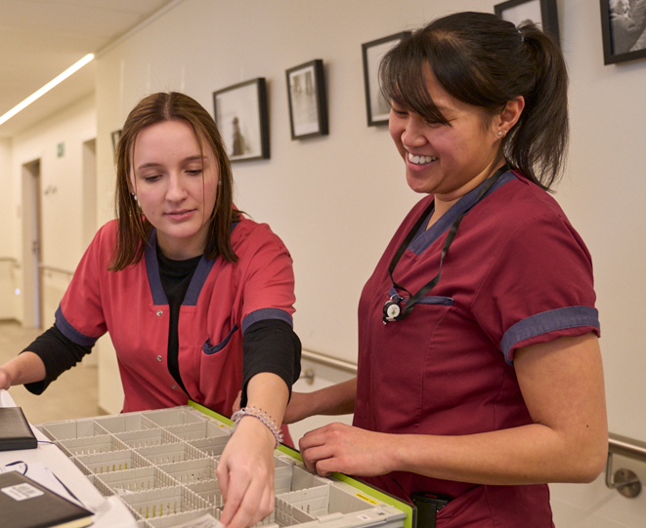
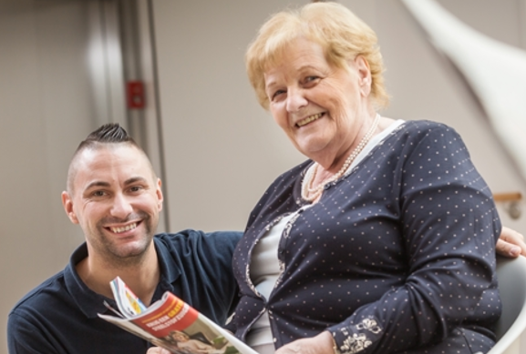
Instroomtrajecten verzorgende - zorgkundige
Het structureel instoomkanaal PSC 330.01.20 & publieke sector Iedereen met niet de juiste kwalificatie werkgever selecteert
voltijdse/ deeltijdse opleiding vrijstellingen mogelijk combinatie met AAV in eigen tijd
contract onbepaalde duur barema IFIC 10 de overeenkomst start (ten laatste 6 maanden: PSC 330) voor de eerste opleidingsdag éénmalig 600 € studiebeurs (bruto)
afwezig met behoud van loon op lesdagen, examendagen en stages reglementair niet bij eigen werkgever resterende uren aanwezig op de werkvloer, incl. vakanties
Het structureel instroomkanaal IKA@vivosocialprofit.org tel. 02 227 62 07
Het structureel instoomkanaal PSC 318.02 & publieke sector Iedereen met niet de juiste kwalificatie werkgever selecteert
voltijdse/ deeltijdse opleiding vrijstellingen mogelijk combinatie met AAV in eigen tijd
contract onbepaalde duur barema B2 structurele instroom de overeenkomst start op de eerste opleidingsdag (# 1ste schooldag) de opleidingskost betaald door werkgever bij CVO
afwezig met behoud van loon op lesuren, examens afleggen en stages reglementair niet bij eigen werkgever, resterende uren aanwezig op de werkvloer, incl. vakanties
Het structureel instroomkanaal IKA@vivosocialprofit.org tel. 02 227 62 07
Opleidingsproject zorgkundige Werkt bij aanwerving in PC 330, , voldoet aan voorwaarden &.werkt in een niet verzorgende functie inschrijven & slagen selectie
voltijdse/ deeltijdse opleiding vrijstellingen mogelijk herkansing niet mogelijk
contract blijft behouden
afwezig met behoud van loon opleiding en vakanties niet verplicht om stages te presteren bij eigen werkgever einde schooljaar tot heropstart opleiding, jaarlijks verlof en werkzaam bij werkgever
Opleidingsproject zorgkundige ifg-finss@fe-bi.org 02 227 69 03 of 02 227 69 16
Op stap naar zorgkundige werkt bij aanwerving in PSC 330.01.20, min. 50% contract onbepaalde duur , min. 9 maanden anciënniteit, beperkte plaatsen, geen selectieproeven
voltijdse/ deeltijdse opleiding vrijstellingen mogelijk herkansing niet mogelijk
contract blijft behouden terugbetaling inschrijvingsgeld tot 770€ per schooljaar
studeren en werken combineren resterende werkuren presteren bij werkgever, inclusief vakanties
Opstap naar zorgkundige vormingouderenzorg@fe-bi.org 02 211 14 80
Instroom A Project 600 In dienst bij lokaal openbaar bestuur, min. deeltijds contract, onbepaalde duur & inschrijven Instroom A : 3j lokaal bestuur Project 600 federale zorgsector
voltijdse / deeltijdse opleiding vrijstellingen mogelijk extra modules en traject verlengen zijn niet mogelijk
contract blijft behouden
studeren en werken combineren afwezig tijdens de opleidingsdagen tijdens vakanties werkt de werknemer bij de werkgever volgens arbeidsritme
Instroom A Project 600 maribel@rsz.fgov.be
Trajectkompas

Slide 17
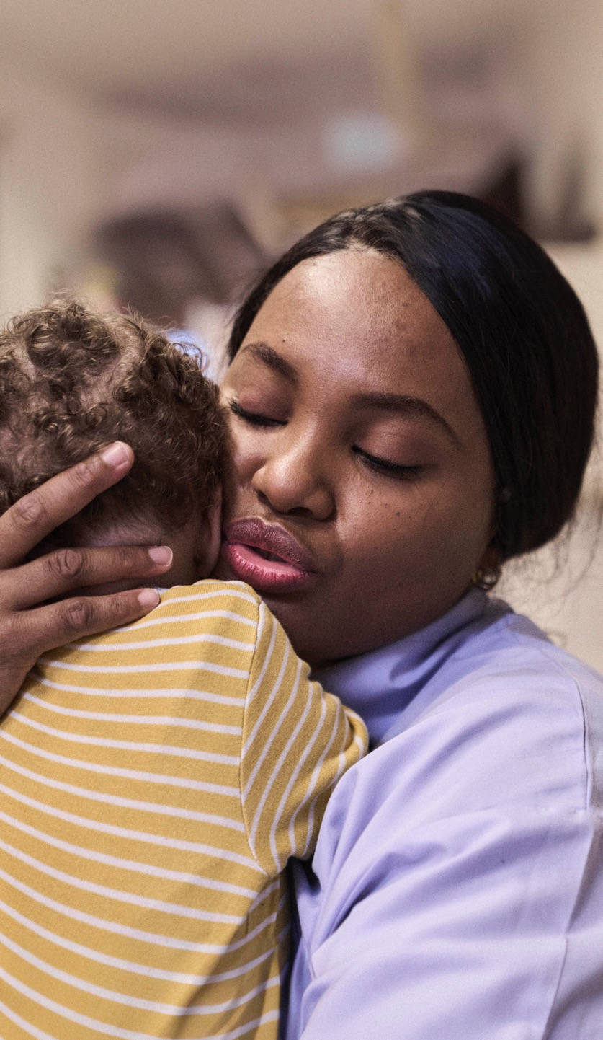
Careēr Een sterk merk voor zorg & welzijn Een carrière in de zorg
Ambitie
“Het gezamenlijk, overzichtelijk en aantrekkelijk in de markt positioneren van werk in de social profit.” (cf STEM)
www.care-er.be
De ontwikkeling van een platform als een hub voor verschillende doelgroepen:
Jongeren, zij-instromers, werkzoekenden met info over trajecten
Onderwijs
Werkgevers
Arbeidsbemiddelaars
Website wordt komende maanden herwerkt en zal in voorjaar 2025 volledig operationeel zijn!
Notes:
Careēr = een samentrekking van de Engelstalige woorden care (zorg) en career (carrière)

Slide 18
1. Voor jongeren, zij-instromers en werkzoekenden
Info over beroepen op maat van de bezoeker (jongeren, zij-instromer, anderstalige)
Opleidingen op maat van de bezoeker (incl. trajecten anderstaligen)
Financiële test met info over projecten en ondersteuning (IKA, #kiesvoor, etc.)
Carrièrewijzer test die bezoekers wegwijs maakt in aanbod beroepen
Ambassadeursverhalen uit de sector (incl zij-instromers)
Proeven van beroep via inleefmomenten, infosessies (ingegeven door werkgevers)
Vacatures op maat (ingegeven door werkgevers via VDAB): - vacature in opleiding (om het beroep te leren) - “gewone vacature” - jobstudent vacature

Slide 19
2. Voor onderwijs
Promomateriaal
Concreet aanbod om jongeren/studenten te prikkelen per doelgroep
Inspiratieacties om jongeren/studenten te prikkelen (vb. activiteiten BKO in woonzorgcentra).
3. Voor werkgevers
Trajectkompas ontwikkeld door VIVO om wegwijs te maken in het aanbod van financiële ondersteuning in opleiding en/of aanwerven (vb. #kiesvoor, IKA)

Slide 20
Trajectkompas

Slide 21
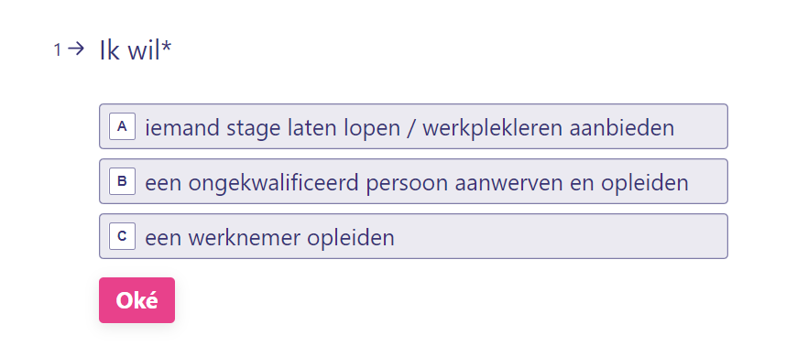
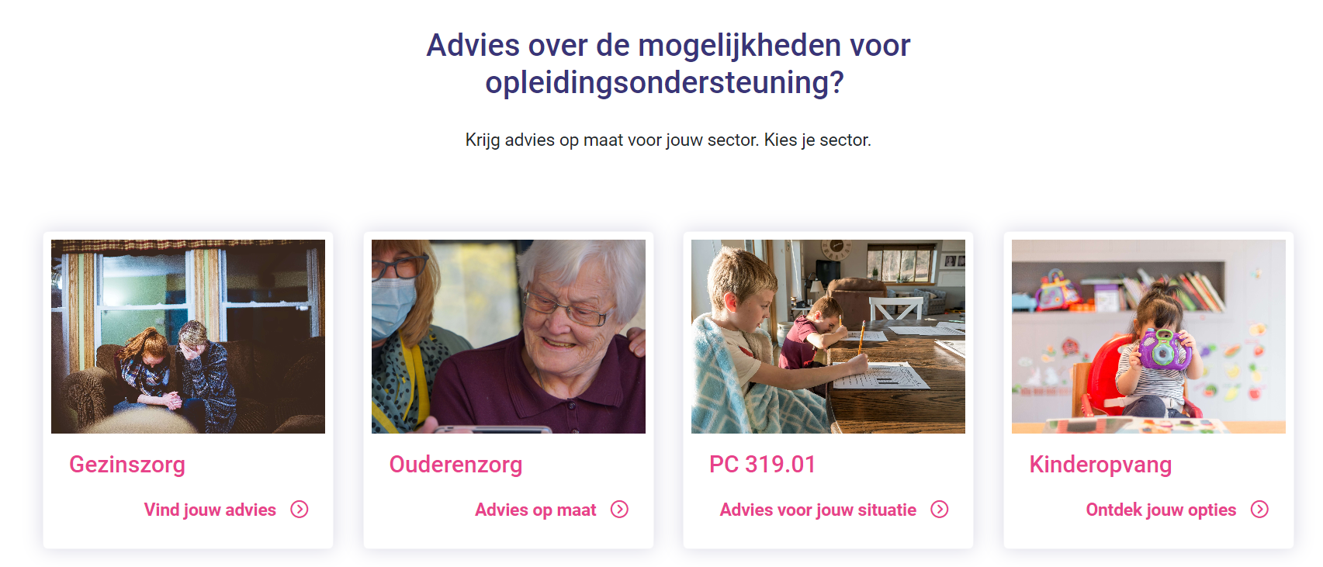
Trajectkompas
Onder aan pagina: link naar werkgevers en partners
+/- 4 vragen om te beantwoorden en u ontvangt de mogelijkheden

Slide 22
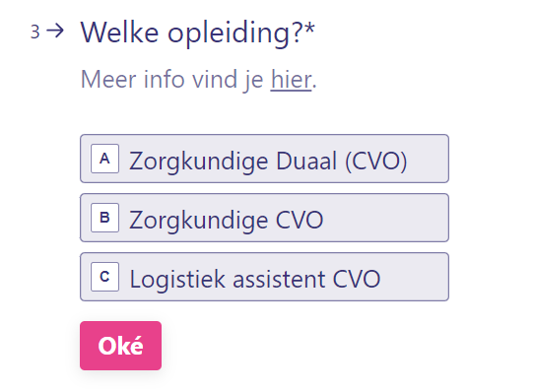
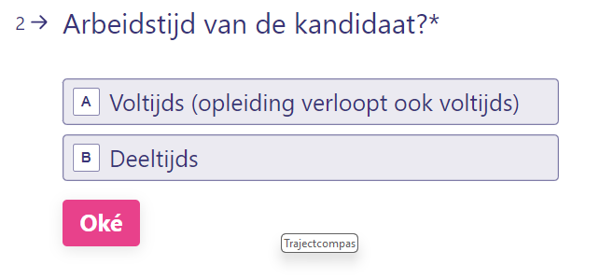
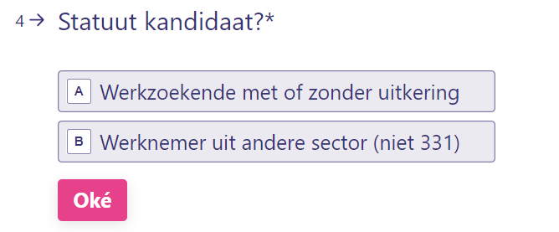
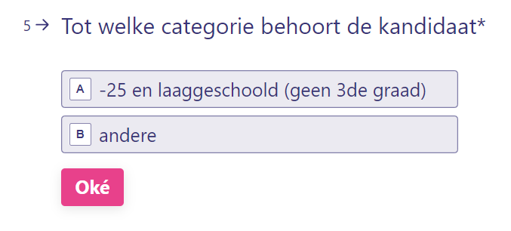
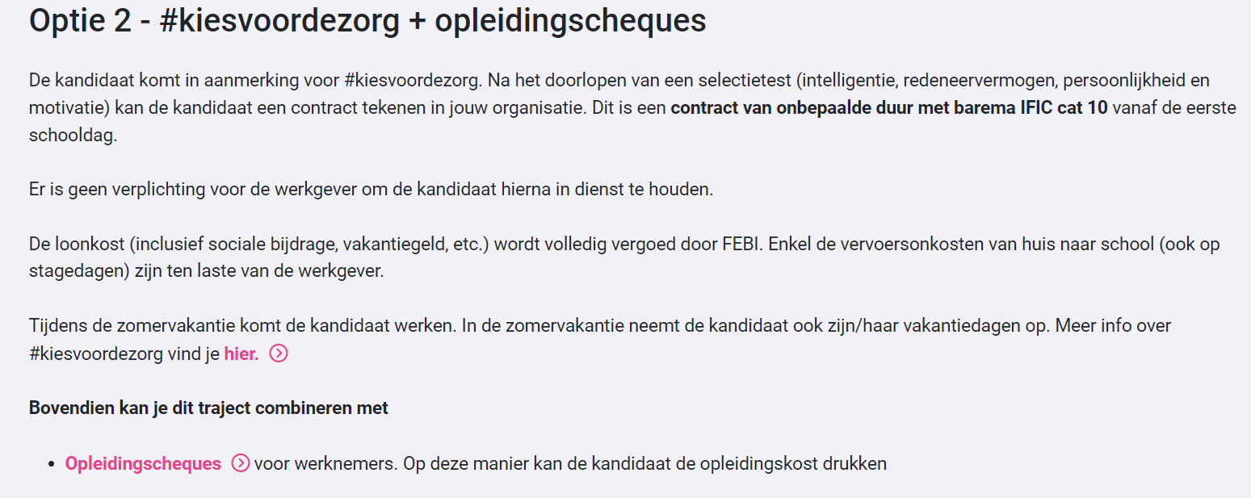
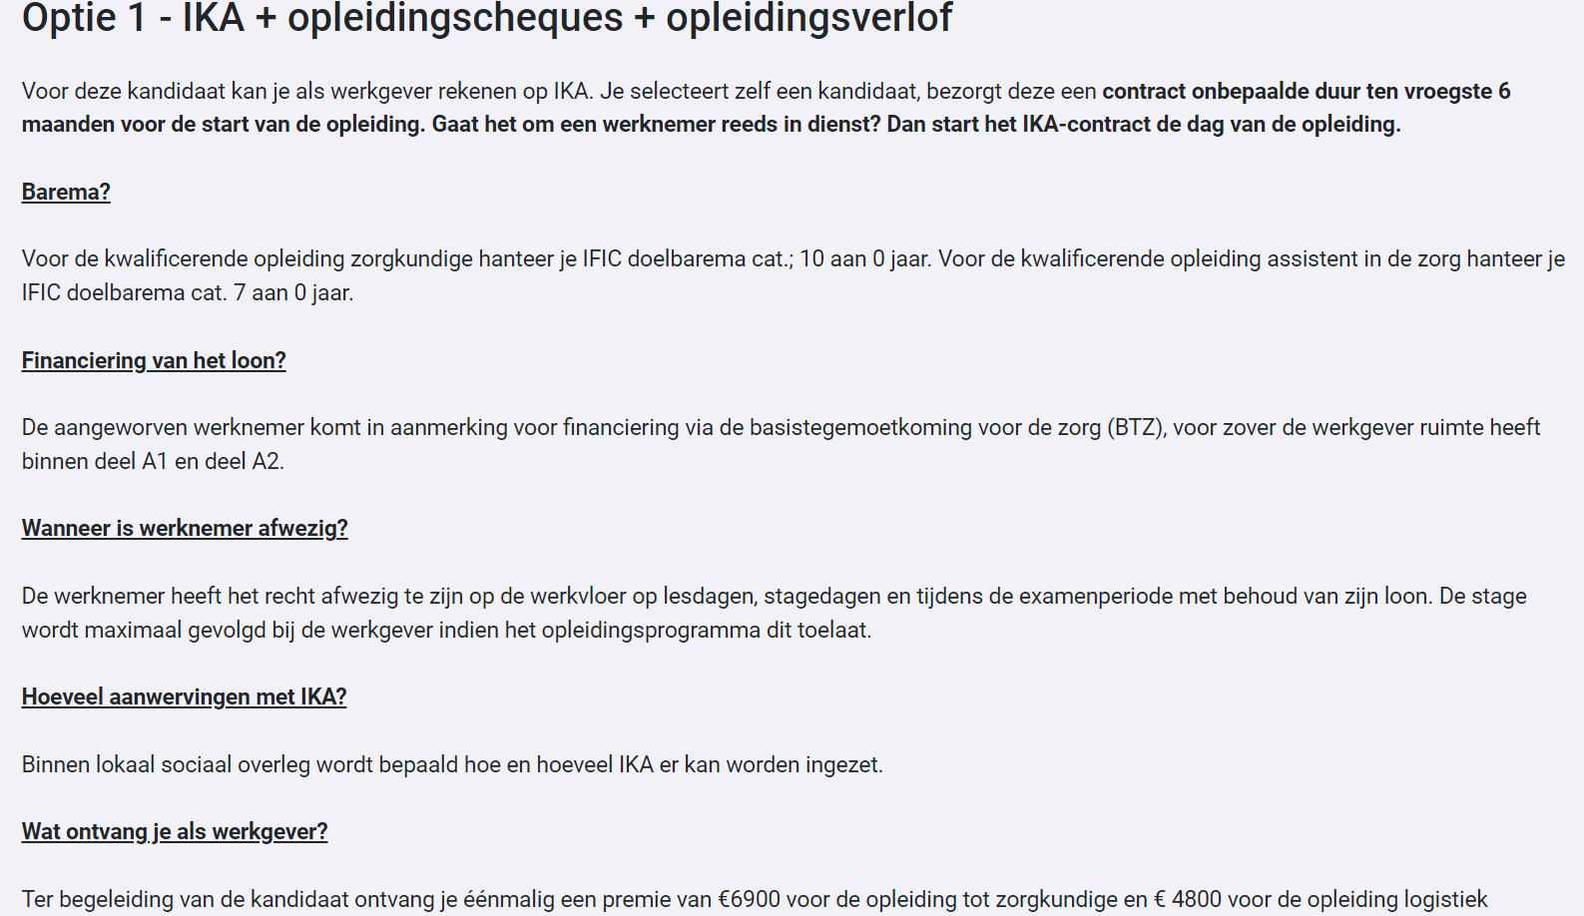
Trajectkompas
Resultaat hier : 2 opties
met de link naar het traject en
de linken indien cumulatie mogelijk is

Slide 23
Duaal leren in het volwassen-onderwijs
Tools ter beschikking voor lesgevers met aandacht voor diversiteit

Slide 24
Duaal leren in een notendop
Beroepsopleiding in het secundair volwassenonderwijs
Minimum 50% op de werkplek
Competenties verwerven in het CVO
Competenties verwerven op de werkplek
113 opleidingsprofielen
Beslissingen van de Vlaamse Regering | Vlaanderen.be)

Slide 25
Duaal leren in een notendop
Minstens 20 u/week op werkvloer
Overeenkomst duale opleiding statuut ODOS
leervergoeding voor uren werkplek- én onderwijsinstellingscomponent
Minder dan 20 u/week op werkvloer
Overeenkomst Duale Opleiding - ODO
Enkel uren op de werkplek worden vergoed
werkende cursist
in eigen onderneming
werkplekcomponent van duale opleiding uitoefenen - ODO(W)
geen leervergoeding
cursisten hebben recht op een leervergoeding l(ODO en ODOS) en mogelijk om te cumuleren met een uitkering (mits vrijstelling)
kwaliteitsgaranties ( erkenningsvoorwaarden, mentoropleiding)
voor de werkgevers, een grote kans op instroom van goed opgeleide werknemers
Nauwe samenwerking en gedeelde verantwoordelijkheid onderwijs –arbeidsmarkt
levenslang leren

Slide 26
Ondersteuning door de sector
sector
ondersteunt
secundair onderwijs
ondersteunt volwassenonderwijs
erkent leerwerkplekken 669 erkende vestigingen duaal leren
ondersteuningsaanbod een uitgebreid ondersteuningsaanbod

Slide 27
Ondersteuningsaanbod
Door de sector
Opleidingsaanbod: mentoropleiding Een mentor inschakelen voor duaal leren
Aanbod lesmaterialen en educatieve tools Onthaalprocedure (i.s.m. Diverscity): voor cursisten kinderbegeleider duaal Profiel mentor (i.s.m. Diverscity) Profiel trajectbegeleider (i.s.m. Diverscity) Begeleiding op de werkvloer
3. Ondersteuning bij het zoeken naar leerwerkplekken
DWSE - werkplekcomponent
Handig stappenplan over begeleiding van de cursist
2. Digitaal loket voor registreren van overeenkomsten: app.werkplekduaal.be
3. Ondersteuningsaanbod voor trajectbegeleiders - Infofiches en webinars - Presentaties van inspiratiemomenten - Ondersteuning bij het vinden van (erkende) werkplekken Je kan een organisatie voordragen voor erkenning Je kan een werkplektekort signaleren

Slide 28
Cultuursensitief handelen:
Stereotypen en vooroordelen
Perspectieven en kruispuntdenken
Dialoogtechnieken
Toepassen in de praktijk
De discriminatievrije werkvloer:
Impact van discriminatie
Preventief en curatief ingrijpen
Mee de sociale norm stellen
Toepassen in de praktijk
E-modules voor (toekomstige) hulpverleners en hun opleiders/docenten
Competentieverwerving cultuursensitief en inclusief handelen, a.d.h.v. praktijkvoorbeelden
Meer info: http://www.ziedet.be
GRATIS registratie en login: https://onderwijs.leerlabo.be

Slide 29
Info over cultuursensitieve hulpverlening aan de hand van 10 thema’s
Een toolbox vol publicaties, video’s, websites…
Overzicht van sprekers & vormingen
Samen met experten uit het veld
Benieuwd? Surf naar www.trefpuntodi.be
& volg ons op

Slide 30
VDAB – Verzorgende/zorgkundige VDAB - Verzorgende - zorgkundige Contacteer je bemiddelaar zorg #kiesvoordezorg - Instroom B kiesvoordezorg@fe-bi.org Tel. 02/235.01.74 Via Vorming Hogerop viavorminghogerop@vivosocialprofit.org Tel. 02/227.59.84 Het structureel instroomkanaal IKA@vivosocialprofit.org Tel. 02/227.62.07 Opleidingsproject zorgkundige ifg-finss@fe-bi.org Tel 02/227.69.03 of 02/227.69.16

Slide 31
Opstap naar zorgkundige
vormingouderenzorg@fe-bi.org
02/211.14.80
Instroom A - Project 600
maribel@rsz.fgov.be
Careēr
info@care-er.be Tel. 02/227.22.44
Trajectkompas
lesley.vincent@vivosocialprofit.org
02/227.22.44
Duaal leren
duaal@vivosocialprofit.org
www.duaalleren.vlaanderen/cvo

